Slide 1
সবাইকে স্বাগতম

Slide 2
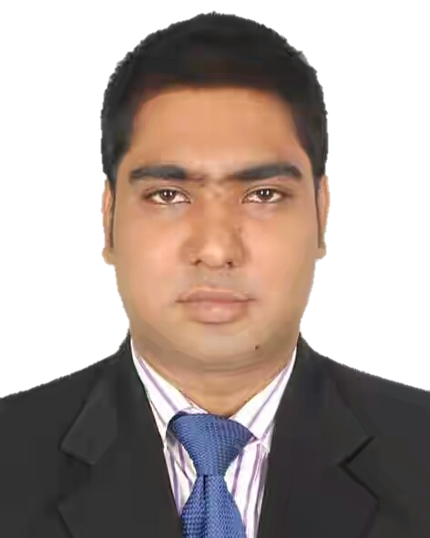
শিক্ষক পরিচিতি: সাইফুল ইসলাম বি.এস. সি (সম্মান), বি.এড,
এম.এসসি(রসায়ন) সহকারি শিক্ষক (বিজ্ঞান) সাগরনাল উচ্চ বিদ্যালয়
মোবাইলঃ 01712-876461
E-mail: saif2175@gmail.com
পাঠ পরিচিতি
বিষয়ঃ বিজ্ঞান
শ্রেণীঃ দশম
অধ্যায়ঃ দ্বাদশ
(প্রাত্যহিক জীবনে তড়িৎ)
পাঠঃ সিস্টেম লস ও লোডশেডিং

Slide 3
পাঠ শিরনাম
সিস্টেম লস ও লোডশেডিং

Slide 4
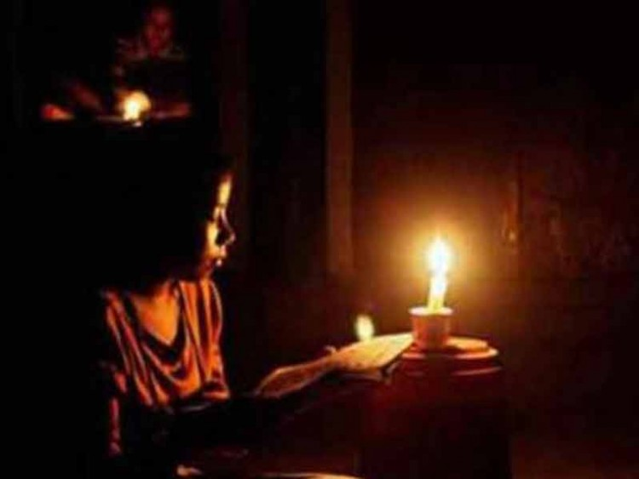
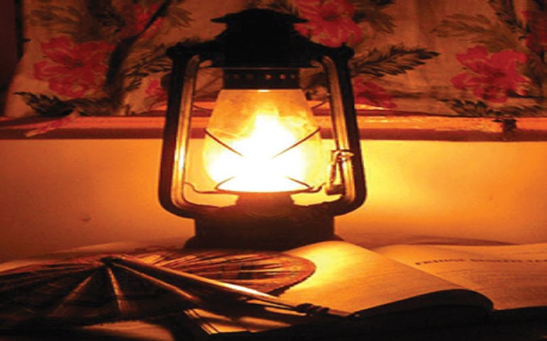
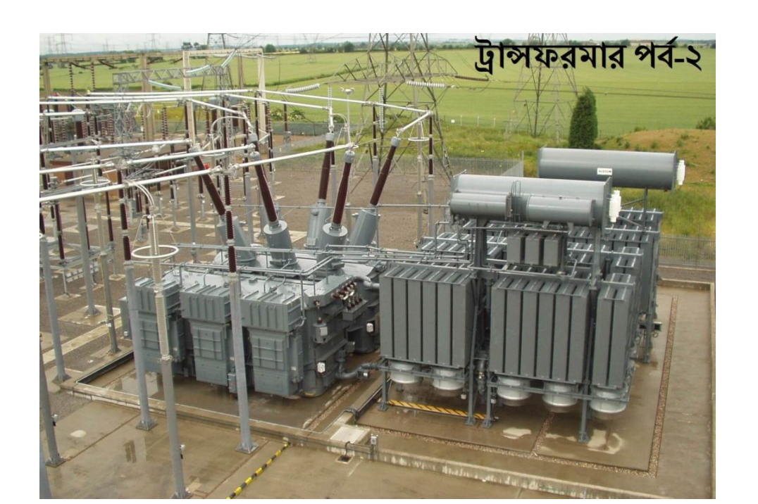

Slide 5
শিখনফলঃ
সিস্টেম লস কি তা বলতে পারবে।
সিস্টেম লসের কারন ও প্রতিকার ব্যাখ্যা করতে পারবে।
লোডশেডিং কি তা ব্যাখ্যা করতে পারবে।

Slide 6
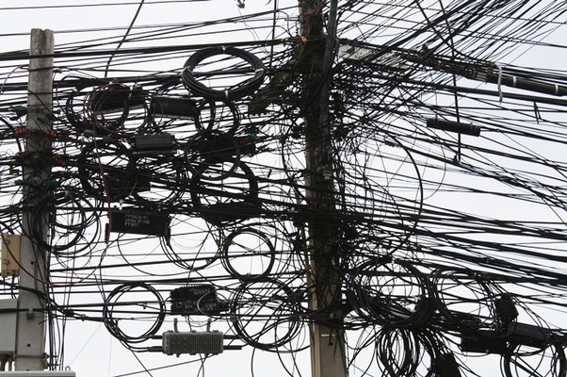
সিস্টেম লসঃ
সংজ্ঞাঃ সঞ্চালন তারের রোধের কারনে যে তড়িৎ শক্তির অপচয় হয় তাকে সিস্টেম লস বলে।
সিস্টেম লসের কারনঃ
সরবরাহ পদ্ধতির ত্রটির কারণে
তড়িতের অবৈধ সংযোগ
তড়িৎ সংরক্ষনের ব্যবস্থা নাই
মনিটোরিং ব্যবস্থা দুর্বল

Slide 7
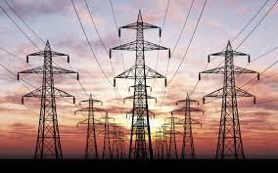
সিস্টেম লসের প্রতিকারঃ
সরবরাহ পদ্ধতির উন্নয়ন
অবৈধ সংযোগ বিচ্ছিন্নকরণ
মনিটরিং ব্যবস্থা জোরদারকরন

Slide 8
লোডশেডিং
যখন প্রয়োজনের তুলনায় উৎপাদন কম হয় সেসময় কোনো কোনো সাবস্টেসনকে গ্রাহকের চাহিদার তুলনায় কম তড়িৎ শক্তি থাকায় কিছু সময়ের জন্য বাধ্য হয়ে কিছু কিছু এলাকায় তড়িৎ প্রবাহ বন্ধ রাখা হয় একে লোডশেডিং বলে।

Slide 9
লোডশেডিং এর কারনঃ
চাহিদার তুলনায় কম বিদ্যুৎ উৎপাদন
বিদ্যুতের সিস্টেম লস
বিদ্যুতের অপচয়
বিদ্যুতের যান্ত্রিক ত্রুটি

Slide 11
বাড়ির কাজ
সিস্টেম লস কি?
সিস্টেম লসের কারণ ও প্রতিকার ব্যাখ্যা কর।
লোডশেডিং কি ব্যাখ্যা কর।

Slide 12
সবাইকে ধন্যবাদ

